Slide 1
Модуль 6: Уровень канала передачи данных
Материалы для инструктора
Введение в сети v7.0 (ITN)
Notes:
Программа сетевой академии Cisco
Введение в сети v7.0 (ITN)
Модуль 6: Уровень канала передачи данных

Slide 2
Модуль 6: Уровень канала передачи данных
Введение в сети v7.0 (ITN)
Notes:
Программа сетевой академии Cisco
Введение в сети v7.0 (ITN)
Модуль 6: Уровень канала передачи данных

Slide 3
Цели модуля
Название модуля: Уровень канала передачи данных
Цель модуля : объяснить, как управление доступом к среде на канальном уровне поддерживает связь по сетям .
Название темы | Тема Цель
Цель уровня канала передачи данных | Опишите назначение и функцию уровня канала передачи данных при подготовке сообщений к передаче на определенных носителях.
Топологии | Сравните характеристики методов управления доступом к среде в топологиях WAN и LAN.
Кадр канала передачи данных | Опишите характеристики и функции кадра канала передачи данных.
Notes:
3
6.0 - Уровень канала передачи данных - Введение
6.0.2 — Чему я научусь в этом модуле?

Slide 4
6.1 Назначение уровня канала передачи данных
Notes:
6 - Уровень канала передачи данных
6.1 - Назначение уровня канала передачи данных

Slide 5
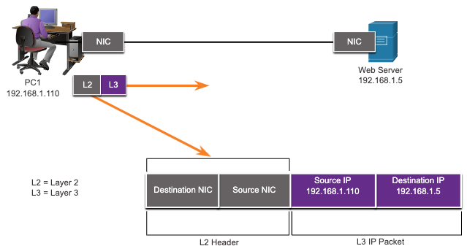
Цель уровня канала передачи данных Уровень канала передачи данных
Уровень канала передачи данных отвечает за связь между сетевыми интерфейсными картами конечных устройств.
Он позволяет протоколам верхнего уровня получать доступ к среде физического уровня и инкапсулирует пакеты уровня 3 (IPv4 и IPv6) в кадры уровня 2.
Он также выполняет обнаружение ошибок и отклоняет поврежденные кадры.
Notes:
6 – Уровень канала передачи данных
6.1 – Назначение уровня канала передачи данных
6.1.1 – Уровень канала передачи данных

Slide 6
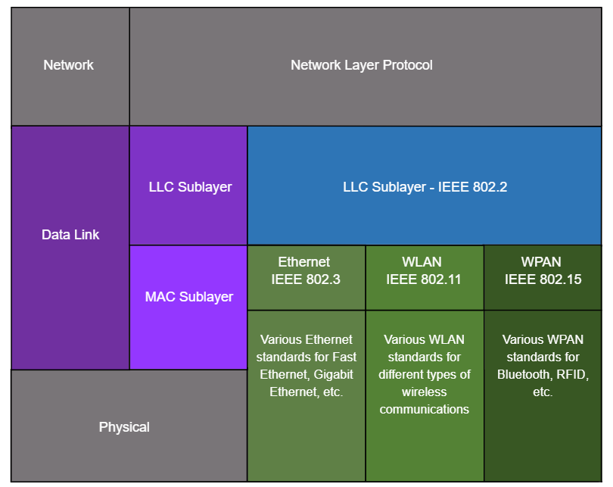
Назначение уровня канала передачи данных Подуровни канала передачи данных IEEE 802 LAN/MAN
Стандарты IEEE 802 LAN/MAN зависят от типа сети (Ethernet, WLAN, WPAN и т. д.).
Уровень канала передачи данных состоит из двух подуровней: управления логическим каналом (LLC) и управления доступом к среде (MAC).
Подуровень LLC обеспечивает связь между сетевым программным обеспечением на верхних уровнях и аппаратным обеспечением устройства на нижних уровнях.
Подуровень MAC отвечает за инкапсуляцию данных и управление доступом к среде.
Notes:
6 – Уровень канала передачи данных
6.1 – Назначение уровня канала передачи данных
6.1.2 – Подуровни канала передачи данных IEEE 802 LAN/MAN

Slide 7
Цель канального уровня: предоставление доступа к мультимедиа
Пакеты, которыми обмениваются узлы, могут проходить через многочисленные уровни передачи данных и переходы между носителями.
На каждом этапе маршрута маршрутизатор выполняет четыре основные функции уровня 2:
Принимает кадр из сетевой среды.
Деинкапсулирует кадр, чтобы открыть инкапсулированный пакет.
Повторно инкапсулирует пакет в новый кадр.
Пересылает новый кадр на носитель следующего сегмента сети.
Notes:
6 – Уровень канала передачи данных
6.1 – Назначение уровня канала передачи данных
6.1.3 – Предоставление доступа к медиа

Slide 8
Цель уровня канала передачи данных Стандарты уровня канала передачи данных
Протоколы канального уровня определяются инженерными организациями:
Институт инженеров электротехники и электроники (IEEE).
Международный союз электросвязи (МСЭ).
Международная организация по стандартизации (ИСО).
Американский национальный институт стандартов (ANSI).
Notes:
6 – Уровень канала передачи данных
6.1 – Назначение уровня канала передачи данных
6.1.4 – Стандарты уровня канала передачи данных
6.1.5 – Проверьте свое понимание – Назначение уровня канала передачи данных

Slide 9
6.2 Топологии
Notes:
6 - Уровень канала передачи данных
6.2 - Топологии

Slide 10
Топологии Физические и логические топологии
Топология сети — это расположение и взаимосвязь сетевых устройств, а также взаимосвязей между ними.
При описании сетей используются два типа топологий:
Физическая топология — показывает физические соединения и то, как устройства взаимосвязаны.
Логическая топология — определяет виртуальные соединения между устройствами с использованием интерфейсов устройств и схем IP-адресации.
Notes:
6 – Уровень канала передачи данных
6.2 – Топологии
6.2.1 – Физические и логические топологии

Slide 11
Топологии WAN Топологии
Существует три распространённых физических топологии WAN:
Точка-точка – самая простая и распространенная топология WAN. Состоит из постоянного соединения между двумя конечными точками.
Звездообразная топология — подобна топологии «звезда», где центральный узел соединяет узлы филиалов посредством соединений «точка-точка».
Mesh — обеспечивает высокую доступность, но требует, чтобы каждая конечная система была подключена к каждой другой конечной системе.
Notes:
6 – Уровень канала передачи данных
6.2 – Топологии
6.2.2 – Топологии WAN

Slide 12
Топологии Топология WAN «точка-точка»
Физические топологии «точка-точка» напрямую соединяют два узла.
Узлы не могут совместно использовать среду с другими хостами.
Поскольку все кадры в среде передачи данных могут передаваться только к двум узлам или от них, протоколы WAN «точка-точка» могут быть очень простыми.
Notes:
6 – Уровень канала передачи данных
6.2 – Топологии
6.2.3– Топология WAN «точка-точка»

Slide 13
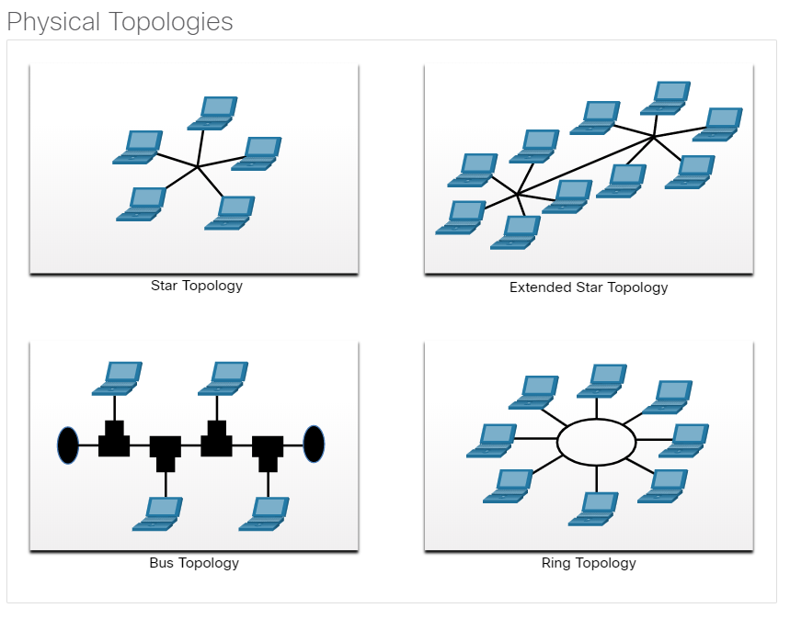
Топологии LAN-топологии
Конечные устройства в локальных сетях обычно соединяются с помощью топологии «звезда» или «расширенная звезда». Топологии «звезда» и «расширенная звезда» просты в установке, очень масштабируемы и просты в устранении неполадок.
Ранние технологии Ethernet и устаревшие технологии Token Ring предоставляют две дополнительные топологии:
Шина – все конечные системы соединены вместе и имеют оконечные устройства на каждом конце.
Кольцо — каждая конечная система соединена со своими соседями, образуя кольцо.
Notes:
6 – Уровень канала передачи данных
6.2 – Топологии
6.2.4 – Топологии локальной сети

Slide 14
Топологии Полудуплексная и полнодуплексная связь
Полудуплексная связь
Позволяет только одному устройству одновременно отправлять или получать данные на общем носителе.
Используется в беспроводных локальных сетях и традиционных топологиях шин с концентраторами Ethernet.
Полнодуплексная связь
Позволяет обоим устройствам одновременно передавать и принимать данные на общей среде.
Коммутаторы Ethernet работают в полнодуплексном режиме.
Notes:
6 – Уровень канала передачи данных
6.2 – Топологии
6.2.5 – Полудуплексная и полнодуплексная связь

Slide 15
Топологии Методы контроля доступа
Конкурентный доступ
Все узлы, работающие в полудуплексном режиме, конкурируют за использование среды. Примеры:
Множественный доступ с контролем несущей и обнаружением коллизий (CSMA/CD), используемый в устаревшей шинной топологии Ethernet.
Множественный доступ с контролем несущей и предотвращением коллизий (CSMA/CA), используемый в беспроводных локальных сетях.
Контролируемый доступ
Детерминированный доступ, при котором каждый узел имеет свое собственное время на носителе.
Используется в устаревших сетях, таких как Token Ring и ARCNET.
Notes:
6 – Уровень канала передачи данных
6.2 – Топологии
6.2.6 – Методы контроля доступа

Slide 16
Топологии Конкурентный доступ – CSMA/CD
CSMA/CD
Используется в устаревших локальных сетях Ethernet.
Работает в полудуплексном режиме, когда только одно устройство одновременно отправляет или получает данные.
Использует процесс обнаружения столкновений для управления тем, когда устройство может отправлять данные и что происходит, если несколько устройств отправляют данные одновременно.
Процесс обнаружения столкновений CSMA/CD :
Одновременная передача данных устройствами приведет к конфликту сигналов в общей среде.
Устройства фиксируют столкновение.
Устройства ждут случайный период времени и повторно передают данные.
Notes:
6 – Уровень канала передачи данных
6.2 – Топологии
6.2.7 – Конкурентный доступ – CSMA/CD

Slide 17
Топологии Конкурентный доступ – CSMA/CA
CSMA/CA
Используется в беспроводных локальных сетях IEEE 802.11.
Работает в полудуплексном режиме, когда только одно устройство одновременно отправляет или получает данные.
Использует процесс предотвращения столкновений для управления тем, когда устройство может отправлять данные и что произойдет, если несколько устройств отправляют данные одновременно.
Процесс предотвращения столкновений CSMA/CA :
При передаче устройства также учитывают продолжительность времени, необходимую для передачи.
Другие устройства на общем носителе получают информацию о продолжительности времени и знают, как долго носитель будет недоступен.
Notes:
6 – Уровень канала передачи данных
6.2 – Топологии
6.2.8 – Конкурентный доступ – CSMA/CA
6.2.9 – Проверьте свое понимание – Топологии

Slide 18
6.3 Кадр канала передачи данных
Notes:
6 - Уровень канала передачи данных
6.3 - Кадр канала передачи данных

Slide 19
Кадр канала передачи данных Кадр
Данные инкапсулируются на уровне канала передачи данных с помощью заголовка и концевика, образуя кадр.
Кадр канала передачи данных состоит из трех частей:
Заголовок
Данные
Трейлер
Поля заголовка и концевика различаются в зависимости от протокола канального уровня.
Объем управляющей информации, передаваемой в кадре, зависит от информации управления доступом и логической топологии.
Notes:
6 – Уровень канала передачи данных
6.3 – Кадр канала передачи данных
6.3.1 – Рамка

Slide 20
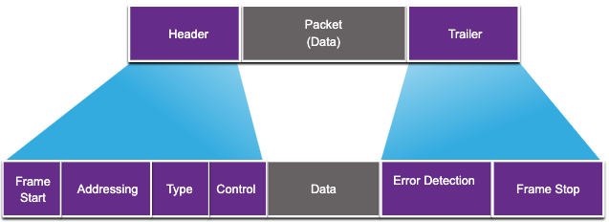
Поля кадра кадра канала передачи данных
Поле | Описание
Начало и конец кадра | Определяет начало и конец кадра
Адресация | Указывает исходные и конечные узлы.
Тип | Определяет инкапсулированный протокол уровня 3
Контроль | Определяет службы управления потоком
Данные | Содержит полезную нагрузку кадра
Обнаружение ошибок | Используется для определения ошибок передачи
Notes:
6 – Уровень канала передачи данных
6.3 – Кадр канала передачи данных
6.3.2 – Поля кадра

Slide 21
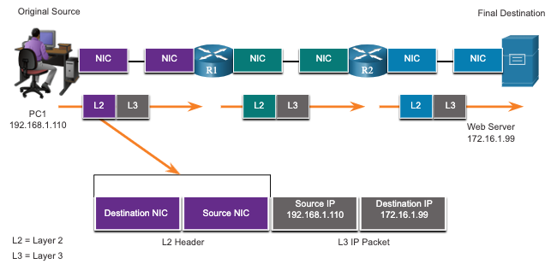
Адреса кадра канала передачи данных уровня 2
Также называется физическим адресом.
Содержится в заголовке кадра.
Используется только для локальной доставки кадра по ссылке.
Обновляется каждым устройством, пересылающим кадр.
Notes:
6 – Уровень канала передачи данных
6.3 – Кадр канала передачи данных
6.3.3 – Адрес уровня 2

Slide 22
канала передачи данных LAN и WAN
Логическая топология и физическая среда определяют используемый протокол канала передачи данных:
Ethernet
Беспроводная связь 802.11
Точка-точка (PPP)
Высокоуровневое управление каналом передачи данных (HDLC)
Frame-Relay
Каждый протокол осуществляет управление доступом к среде для определенных логических топологий.
Notes:
6 – Уровень канала передачи данных
6.3 – Кадр канала передачи данных
6.3.4 – Кадры LAN и WAN
6.3.5 – Проверьте свое понимание – Кадр канала передачи данных

Slide 23
6.4 Практика и тесты по модулю
Notes:
6- Уровень канала передачи данных
6.4 - Практика и тест по модулю

Slide 24
Практика и тест по модулю Что я узнал в этом модуле?
Канальный уровень модели OSI (уровень 2) подготавливает сетевые данные для физической сети.
Уровень канала передачи данных отвечает за связь между сетевыми картами.
Уровень канала передачи данных IEEE 802 LAN/MAN состоит из следующих двух подуровней: LLC и MAC.
В сетях LAN и WAN используются два типа топологий: физическая и логическая.
Три распространенных типа физических топологий WAN: «точка-точка», «звезда» и «ячеистая».
Полудуплексная связь позволяет обмениваться данными в одном направлении за раз. Полный дуплекс позволяет отправлять и получать данные одновременно.
В сетях множественного доступа с конкуренцией все узлы работают в полудуплексном режиме.
Примерами методов доступа на основе конкуренции являются: CSMA/CD для локальных сетей Ethernet с шинной топологией и CSMA/CA для беспроводных локальных сетей.
Кадр канала передачи данных состоит из трех основных частей: заголовка, данных и концевика.
Поля кадра включают в себя: флаги индикатора начала и конца кадра, адресацию, тип, управление, данные и обнаружение ошибок.
Адреса каналов передачи данных также известны как физические адреса.
Адреса канала передачи данных используются только для локальной доставки кадров.
Notes:
6 – Уровень канала передачи данных
6.4 – Практика и тест по модулю
6.4.1 – Чему я научился в этом модуле?
6.4.2 – Тест по модулю – Уровень канала передачи данных

Slide 25
Новые термины и команды канального уровня
Логическое управление связью (LLC) Контроль доступа к среде (MAC) Институт инженеров по электротехнике и электронике (IEEE) Международный союз электросвязи (МСЭ) Международная организация по стандартизации (ИСО) Американский национальный институт стандартов (ANSI) Физическая топология Логическая топология Полудуплекс Полный дуплекс CSMA/CD CSMA/CA | Циклический контроль избыточности (CRC) Конкурентный доступ Контролируемый доступ

